Slide 1
PHÒNG GIÁO DỤC QUY NHƠN
TRƯỜNG TIỂU HỌC HOÀNG QUỐC VIỆT
MÔN: TOÁN
LỚP 2

Slide 2
TRÒ CHƠI
Nhìn hình chọn tên

Slide 3
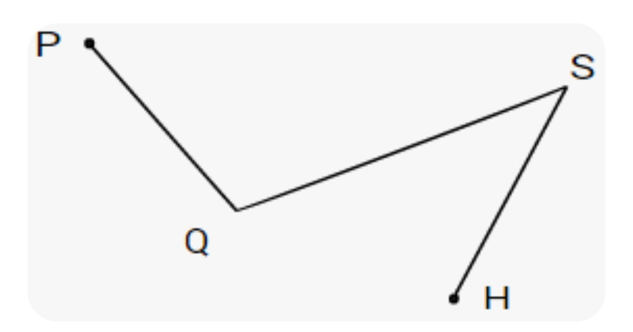
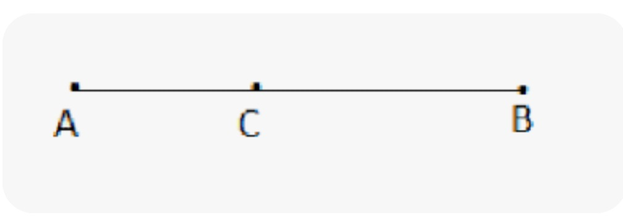
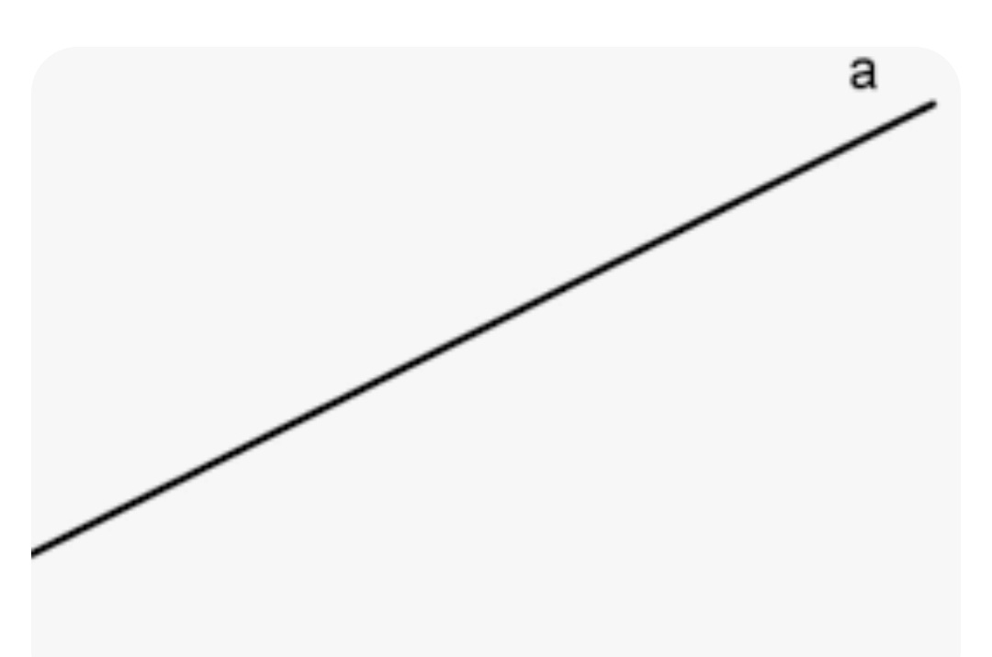
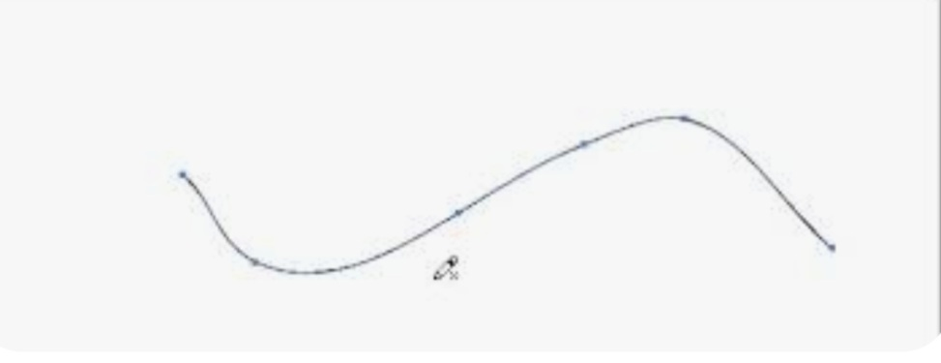
Hãy chỉ ra đường thẳng, đường cong, đường gấp khúc, ba điểm thẳng hàng trong những hình dưới đây

Slide 4
Câu 1:
Hình vẽ bên có tên gọi là gì ?
A. Đường thẳng
B. Đường cong
B
C. Đường gấp khúc
D. Ba điểm thẳng hàng

Slide 5
Câu 2:
Hình vẽ bên có tên gọi là gì?
A. Đường thẳng
B. Đường cong
A
C. Đường gấp khúc
D. Ba điểm thẳng hàng

Slide 6
Câu 3:
Tên gọi của hình vẽ bên là?
A. Đường thẳng
B. Đường cong
C. Đường gấp khúc
D. Ba điểm thẳng hàng
D

Slide 7
Câu 4:
Tên gọi của hình vẽ bên là?
A. Đường thẳng
B. Đường cong
C. Đường gấp khúc
D. Ba điểm thẳng hàng
C

Slide 8
Hãy chỉ ra đường thẳng, đường cong, đường gấp khúc, ba điểm thẳng hàng
trong những hình dưới đây
Đường thẳng
Đường cong
Ba điểm thẳng hàng
Đường gấp khúc

Slide 9
Thứ tư ngày 13 tháng 12 năm 2023
Toán
Bài: Đường thẳng-Đường cong
Đường gấp khúc (Tiết 2)

Slide 10
Nêu tên các đoạn thẳng của mỗi đường gấp khúc dưới đây:
3
Q
M
P
P
Đường gấp khúc MNPQ gồm ba đoạn thẳng MN, NP và PQ.
N
N
I
L
I
V
X
L
V
X
H
H
T
D
M
U
C
U
C
K
A
E
G
K
Y
G

Slide 11
Nêu tên các đoạn thẳng của mỗi đường gấp khúc dưới đây:
3
B
I
B
I
L
L
H
H
D
M
C
C
K
A
E
G
K
G
Đường gấp khúc ABCD gồm ba đoạn thẳng AB, BC và CD.
Đường gấp khúc EGHIKLM gồm sáu đoạn thẳng EG, GH, HI, IK, KL và LM.
V
X
V
X
T
Đường gấp khúc TUVXY gồm bốn đoạn thẳng TU, UV, VX và XY.
U
U
Y

Slide 12
Tìm hai hình ảnh tạo bởi đường cong, đường gấp khúc trong bức tranh sau:
4

Slide 13
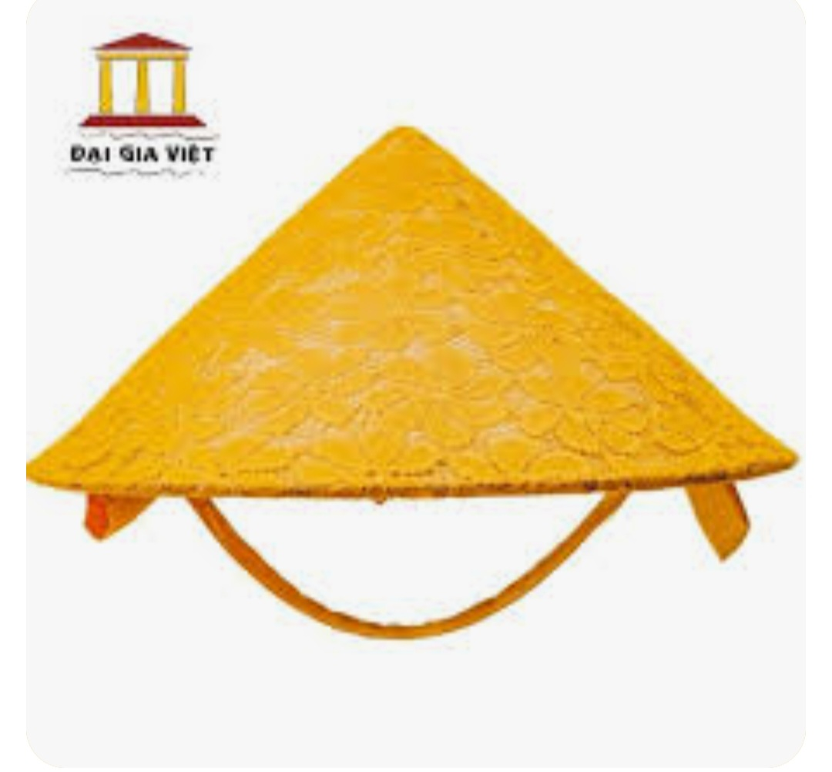

Slide 15
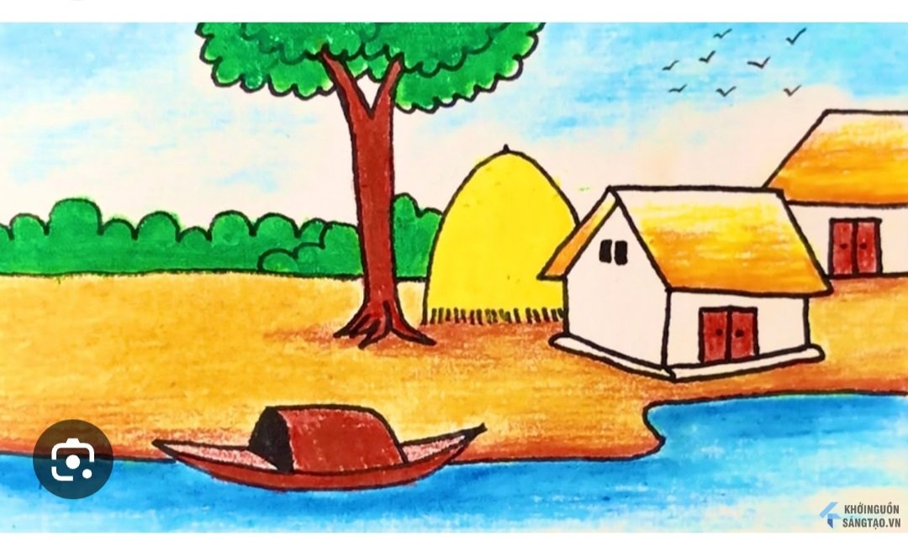

Slide 16
Trò chơi :
Ai nhanh - Ai đúng
Hãy gắn hình ảnh với tên gọi cho phù hợp

Slide 17
Thứ tư ngày 13 tháng 12 năm 2023
Toán
Bài: Đường thẳng-Đường cong
Đường gấp khúc (Tiết 2)

